Slide 1

Introducción a la Física (2014)
Unidad: 03
Clase: 02
Fecha: 20140819M
Contenido: Energía Electrostática
Web: http://halley.uis.edu.co/fisica_para_todos/
Archivo: 20140819M-HA-energia-electrostática.pdf

Slide 2
En el episodio anterior...

Slide 3
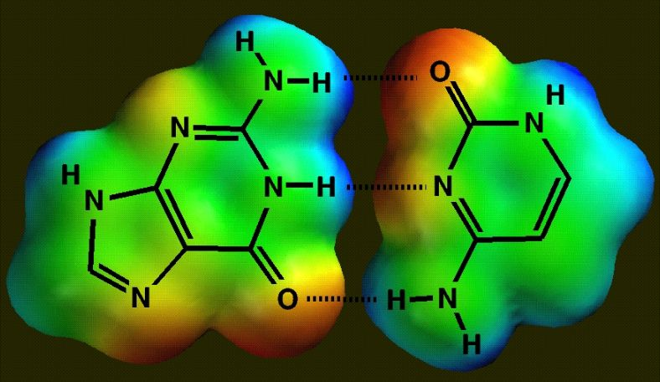
En el episodio anterior...
Citosina
Guanina
Atracción electrostática

Slide 4
Transcripción del ADN en ARNm

Slide 5
Energia “Y” Potencial, Fuerzas “Y” Campos
Potencial de interacción es la energía potencial de interacción por unidad de carga
P. ej: Potencial Gravitatorio:
Campo de interacción es la fuerza de interacción por unidad de carga
P. ej: Campo gravitatorio

Slide 6
En la naturaleza existe otra interacción
Es de largo alcance (como la gravedad)
Pero tiene “dos” tipos de cargas
  Convención de nombres: Carga Positiva (+) y Carga Negativa (-)
  Unidad de carga → Coulomb → C
Puede ser atractiva o repulsiva (según el tipo de cargas que interactúan)
Y depende de la posición relativa entre las cargas
q₁
q₂
r

Slide 7
Energía potencial electrostática
k_{e} = Constante de Coulomb
Idea de la magnitud de la intensidad de la interacción
q₁
q₂
r
Campo Escalar
Campo Vectorial

Slide 8
Potencial eléctrico
Q es mi carga “fuente” q es mi carga de prueba
V(r) es el potencial eléctrico
V(r) es un campo escalar
[V] = Voltio = J/C
q
r
Q

Slide 9
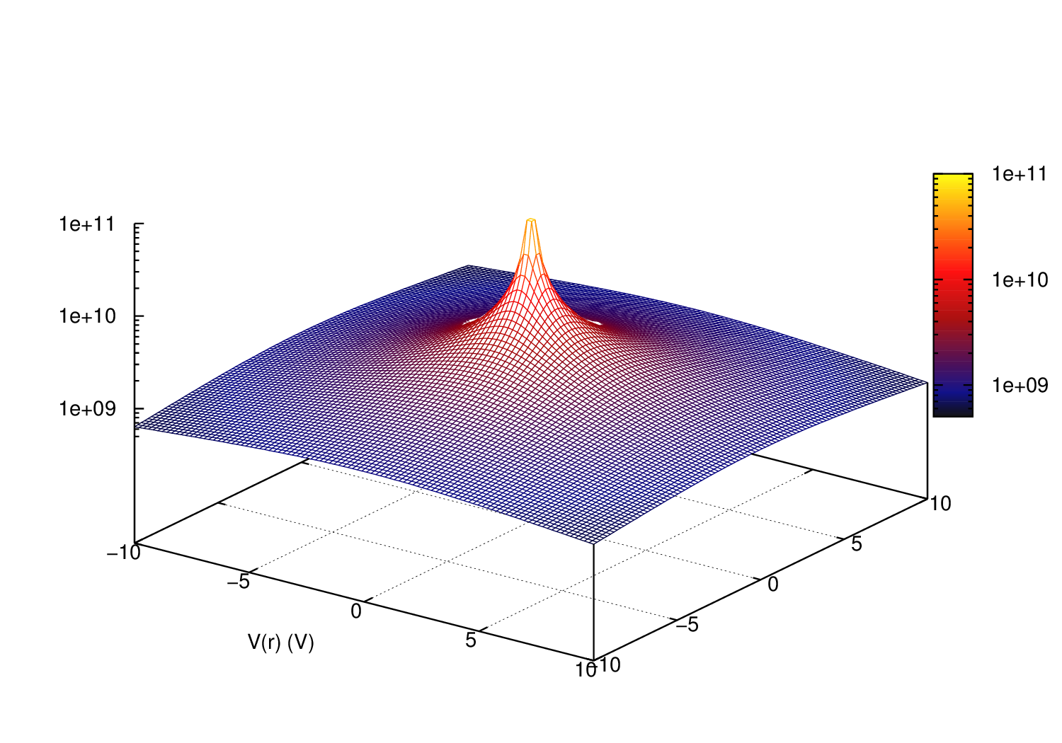
Potencial eléctrico en el plano z=0
Carga “Puntual” ← Sin distribución espacial de carga
Q=1 C en el orígen

Slide 10
Potencial eléctrico → distribución de cargas puntuales
Principio de superposición:
  Supongo que cada carga es independiente
  Calculo los potenciales asociados a cada carga
  Sumo todos los potenciales
Si tengo N cargas, cada una Q_{i}, en las posiciones r_{i}, el potencial en el punto r será:
Y la energía potencial para una carga q de prueba:

Slide 11
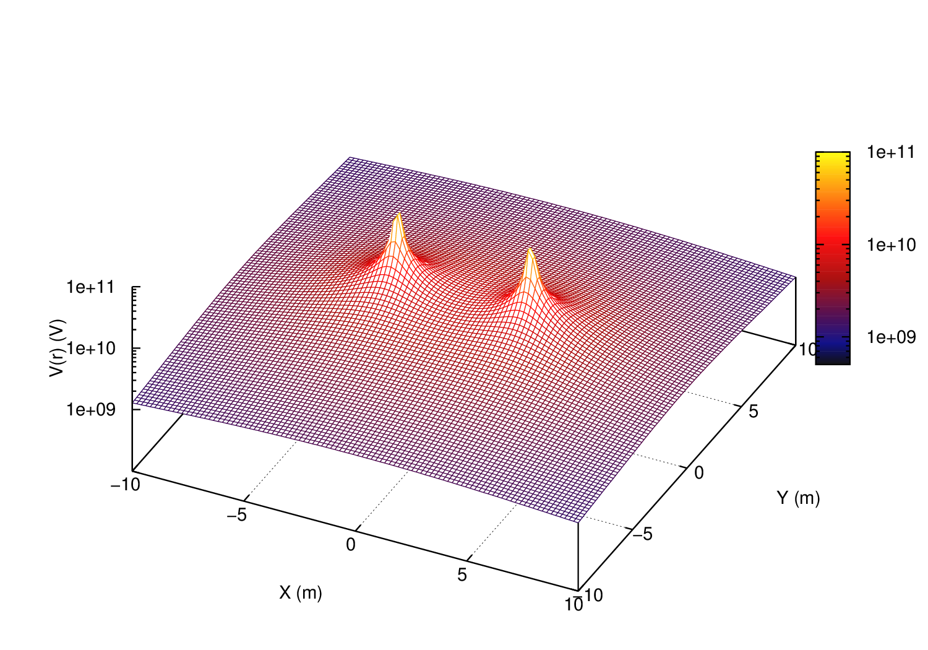
2 cargas Q=1C en X=+/- 3 m

Slide 12
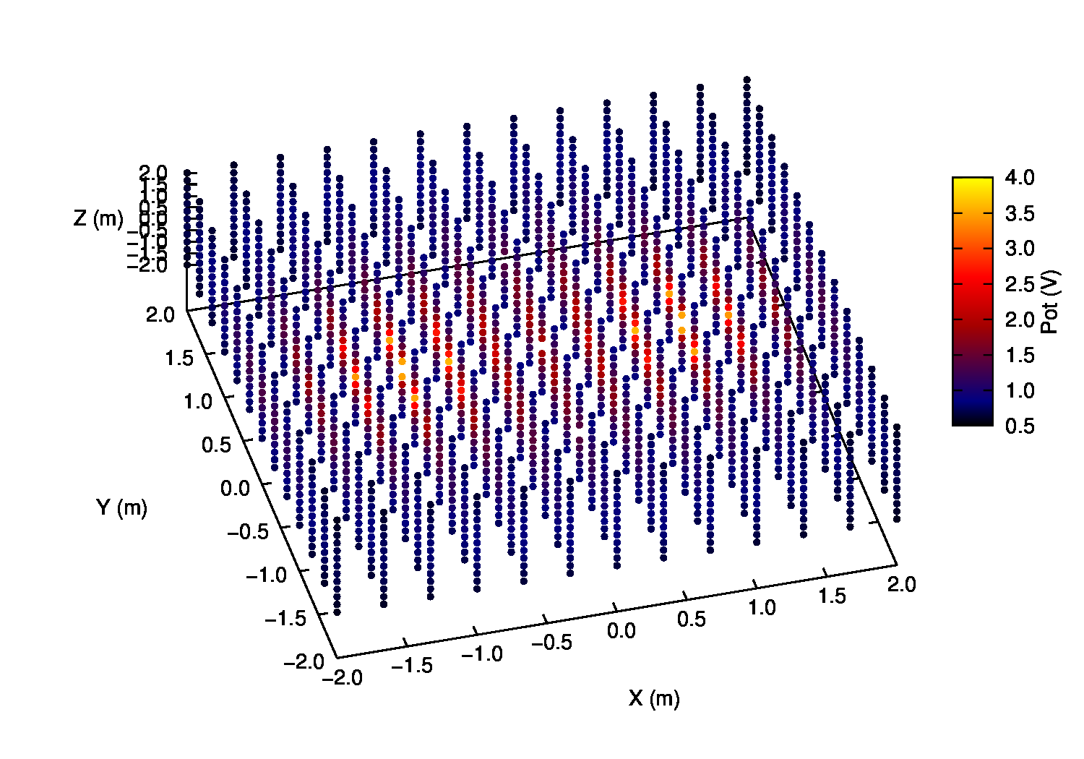
Potencial eléctrico en el espacio
Q₁=+1 C → r₁=[-1,0,0]
Q₂=+1 C → r₂=[+1,0,0]

Slide 13
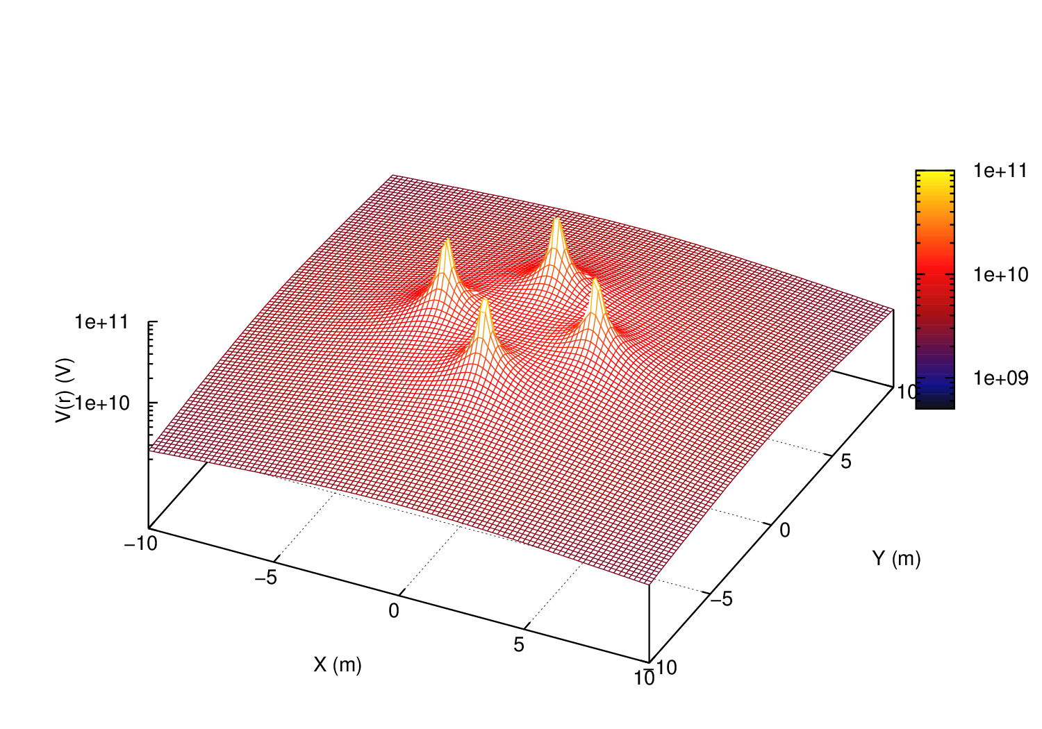
4 cargas Q=1C en X=+/- 3 m y Y=+/-3

Slide 14
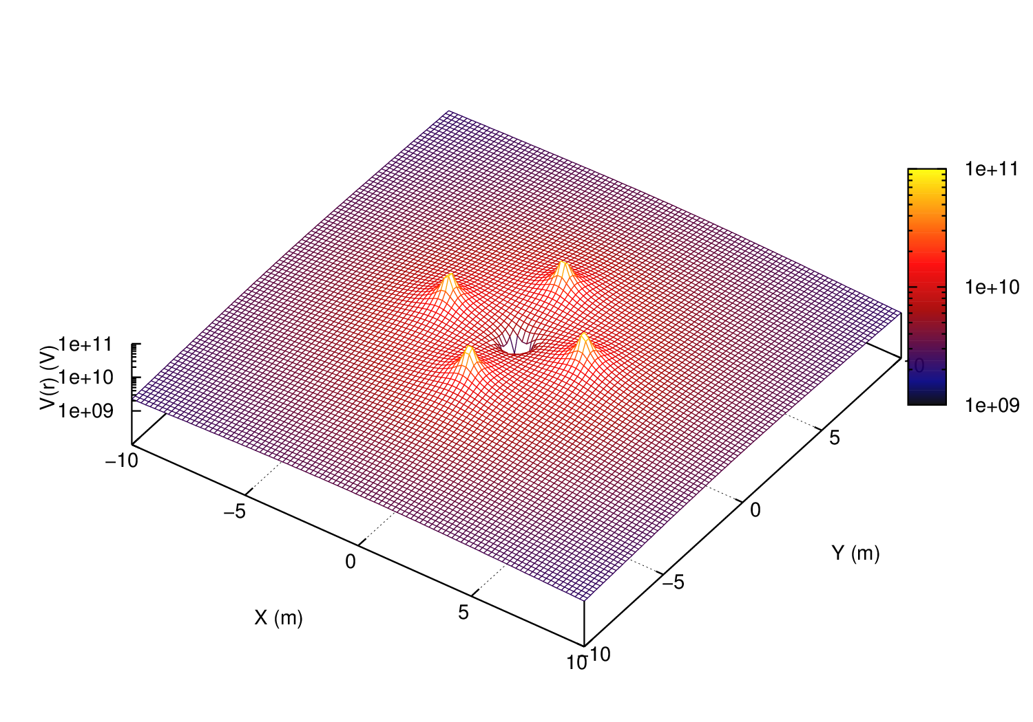
4 cargas Q=1C en X=+/- 3 m y Y=+/-3 y una carga Q=-0.5 C en el orígen

Slide 15
Energía almacenada en una configuración de cargas
Sabemos que para una carga de prueba:
Ahora, cada carga Q_{i}, podría pensarse como una carga de prueba para las otras Q_{j!=i} cargas:
  Superposición:

Slide 16
Ejemplo: energía de configuración
4 cargas Q₁...Q₄ en posiciones r₁...r₄
z
Carga fuente
Q₁
Q₁=Carga de prueba
r₁
Q₂
r₂
y
Q₄
r₄
x
Q₃
r₃
Carga fuente
Carga fuente

Slide 17
Ejemplo: energía de configuración
4 cargas Q₁...Q₄ en posiciones r₁...r₄
Q₂=Carga de prueba
Carga fuente
z
Q₁
r₁
Q₂
r₂
y
Q₄
r₄
x
Q₃
r₃
Carga fuente
Carga fuente

Slide 18
Ejemplo: energía de configuración
4 cargas Q₁...Q₄ en posiciones r₁...r₄
Carga fuente
Carga fuente
z
Q₁
r₁
Q₂
r₂
y
Q₄
r₄
x
Q₃
r₃
Carga fuente
Q₃=Carga de prueba

Slide 19
Ejemplo: energía de configuración
4 cargas Q₁...Q₄ en posiciones r₁...r₄
Carga fuente
Carga fuente
z
Q₁
r₁
Q₂
r₂
y
Q₄
r₄
x
Q₃
r₃
Q₄=Carga de prueba
Carga fuente

Slide 20
Energía de un sistema de N cargas
z
Q₁
r₁
Q₂
r₂
y
Q₄
r₄
x
Q₃
r₃

Slide 21
Allá lejos y hace tiempo...
v(t₁)
z
q
q
r(t₁)
r(t₂)
v(t₂)
Q
y
x

Slide 22
Allá lejos y hace tiempo...
Fuerza electrostática

Slide 23
Campo eléctrico
E(r)
E(r)
F(r)
z
F(r)
q
q
r
r
Q
y
x
E(r) es el Campo Eléctrico producido por la carga Q
E(r) es un campo vectorial

Slide 24

Campo Eléctrico, carga puntual en el origen

Slide 25
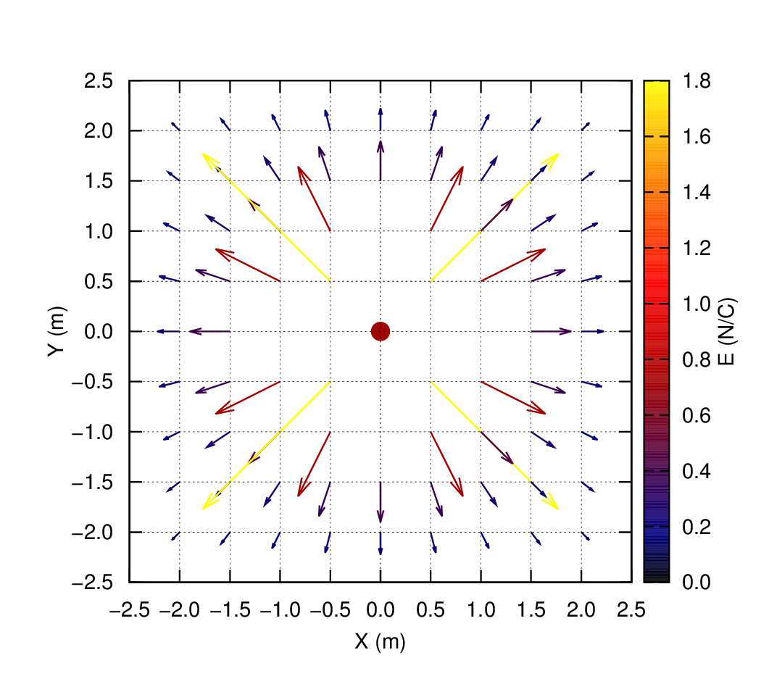
Campo Eléctrico, carga puntual en el origen (plano z=0)

Slide 26
Configuración de cargas
F(r)
E(r)
F₁(r)
F₂(r)
F₃(r)
q
r-r₃
r-r₂
z
Q₂
Q₃
r₂
r₃
r
r-r₁
y
r₁
Q₁
x

Slide 27
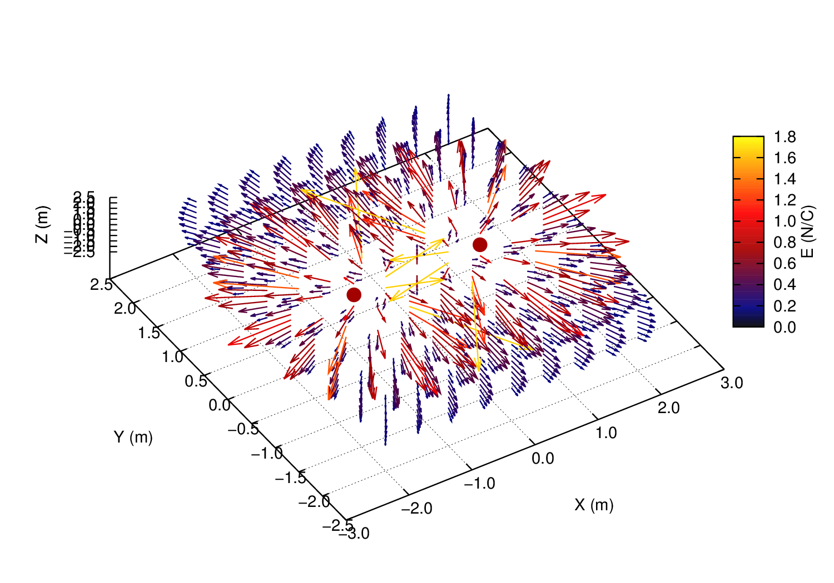
Campo eléctrico: dos cargas
Q1=Q2; X=+/- 1

Slide 28
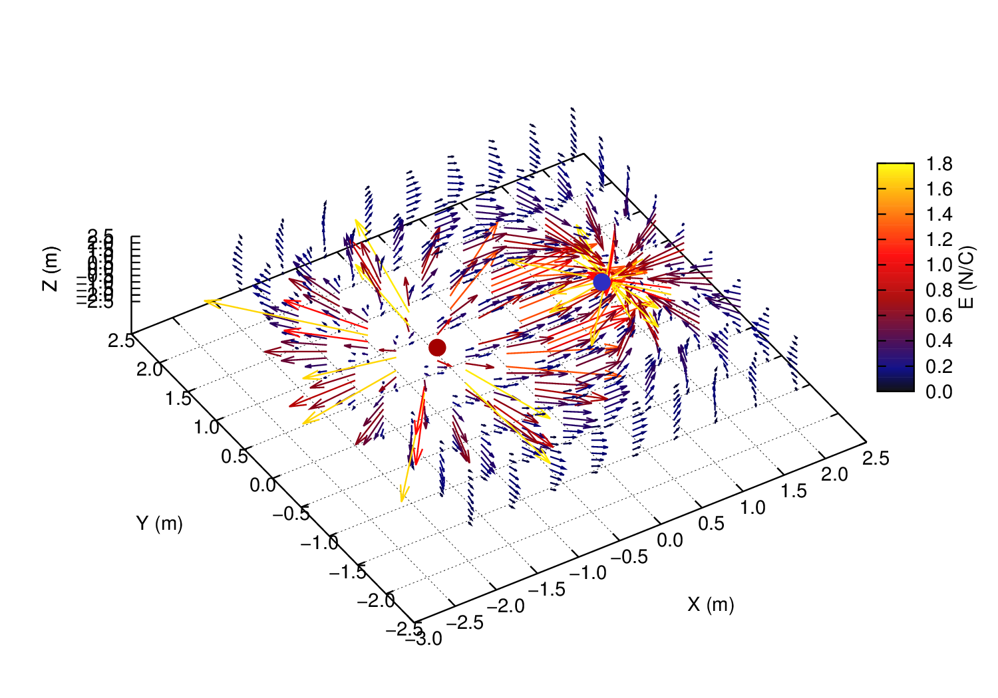
Campo eléctrico: dos cargas
Q1=-Q2; X=+/- 1

Slide 29
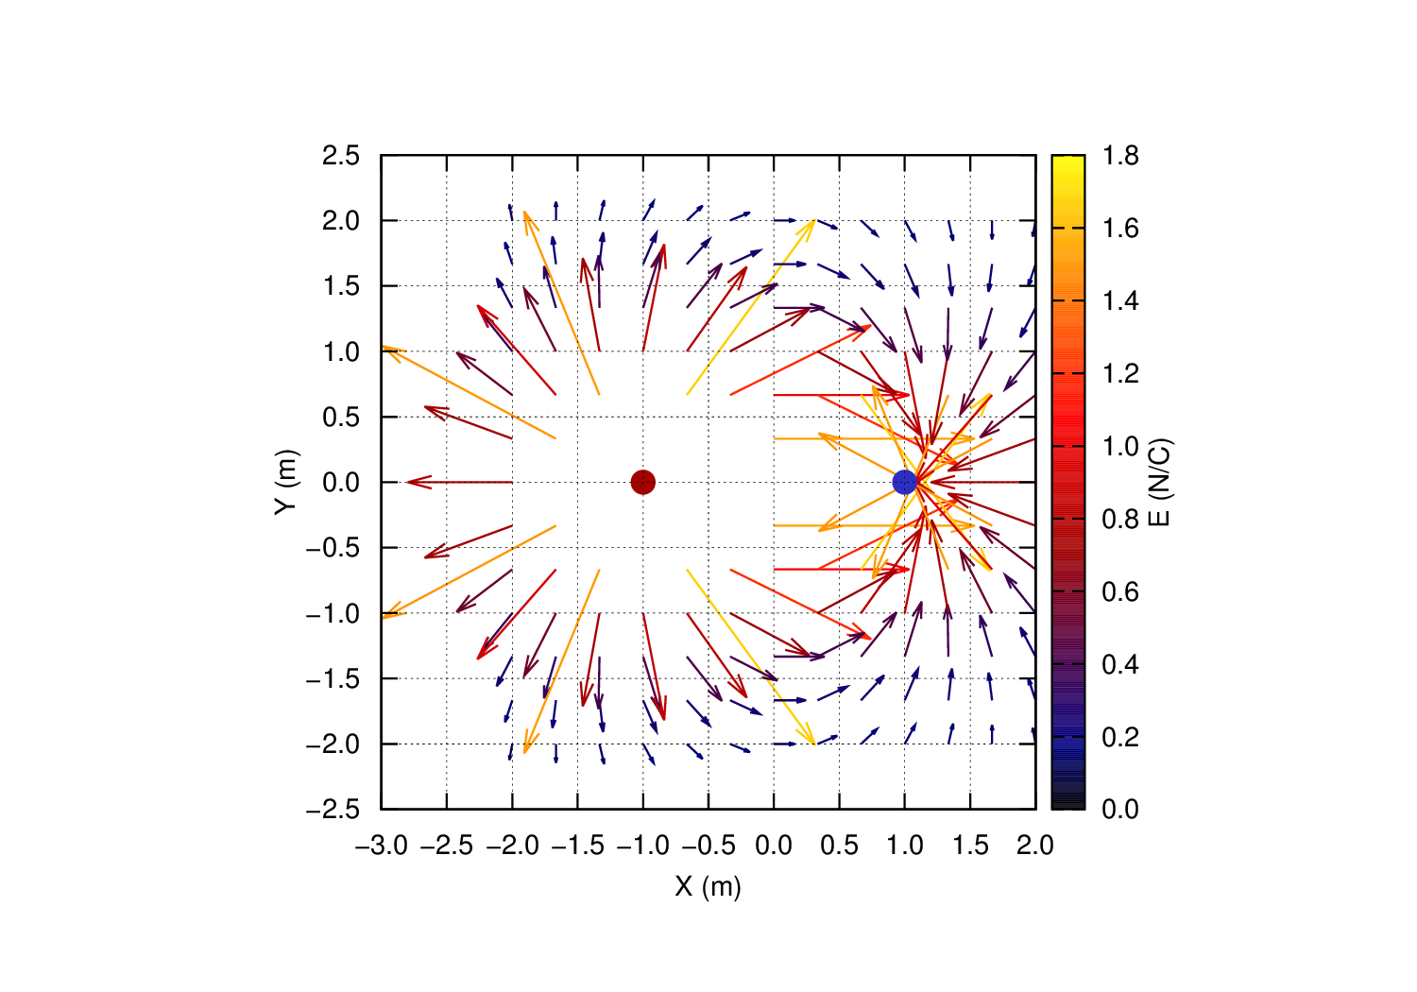
Campo eléctrico: dos cargas
Q1=-Q2; X=+/- 1 (plano Z=0)

Slide 30
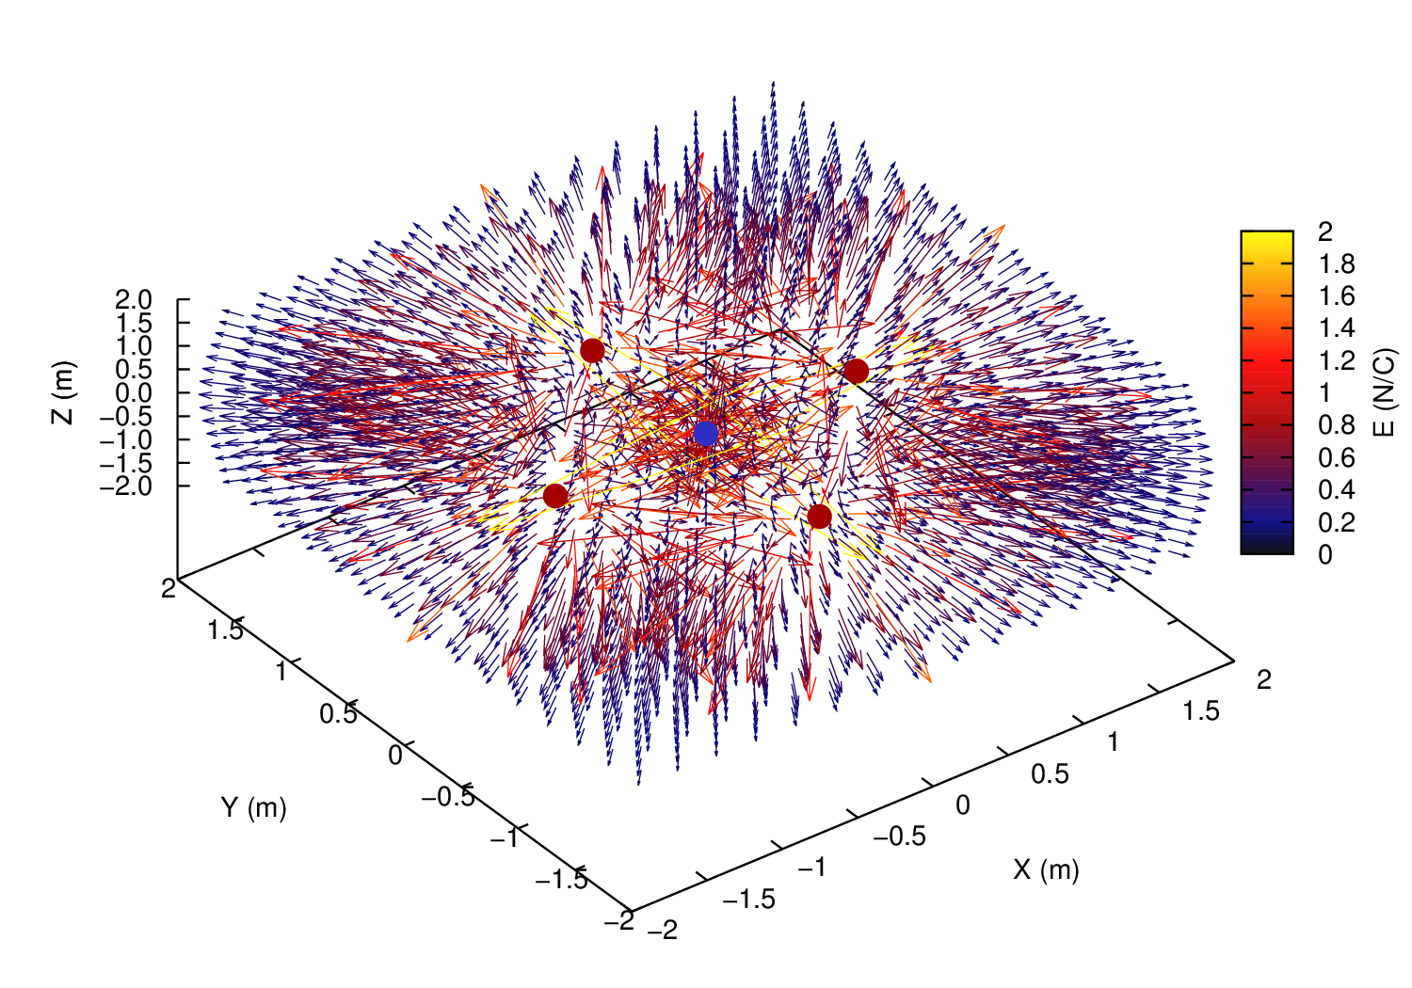
Campo eléctrico: cinco cargas
Q1=Q2=Q3=Q4=-Q5; X=+/- 1; Y=+/- 1; 0,0

Slide 31
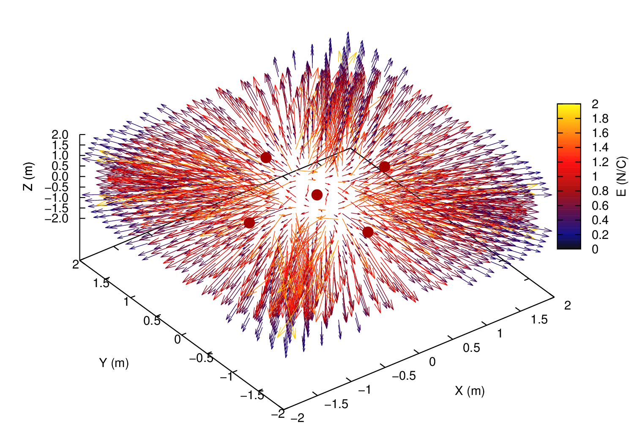
Campo eléctrico: cinco cargas
Q1=Q2=Q3=Q4=Q5; X=+/- 1; Y=+/- 1; 0,0

Slide 32
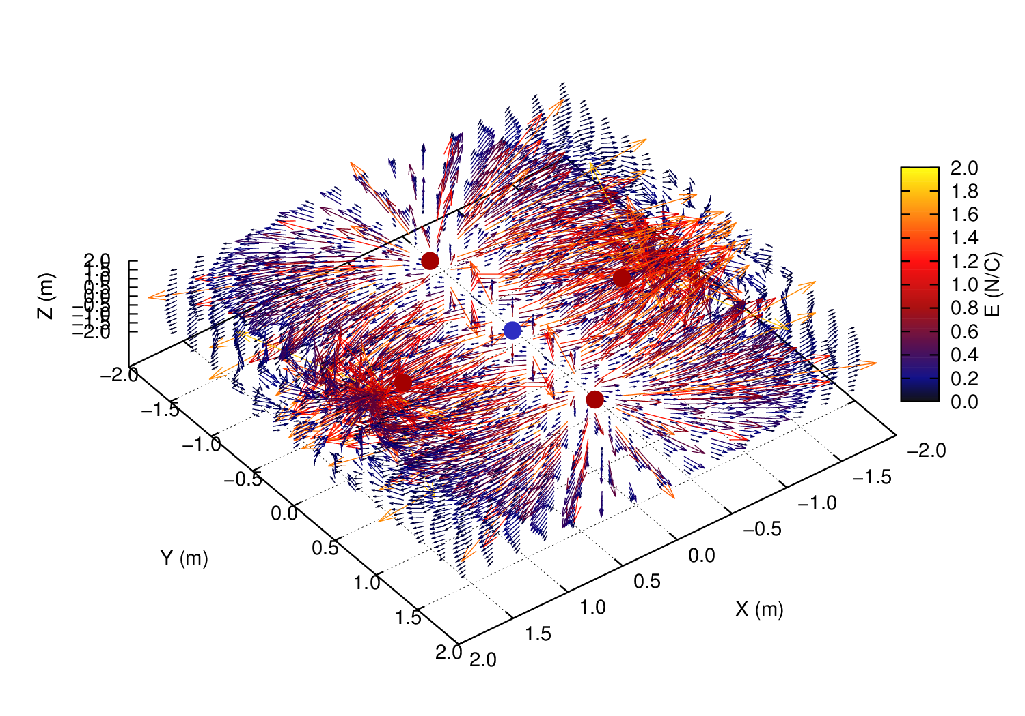
Campo eléctrico: cinco cargas

Slide 33
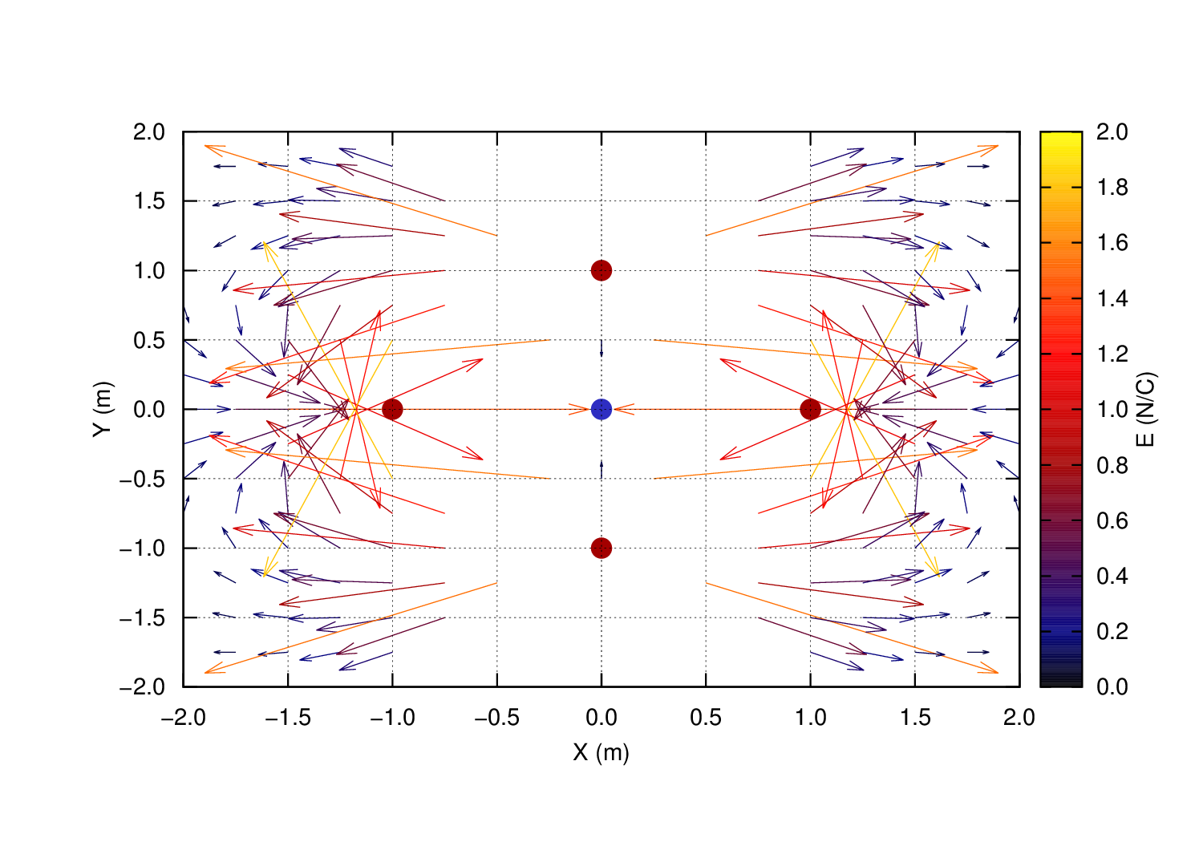
Campo eléctrico: 5 cargas (plano z=0)

